Slide 1
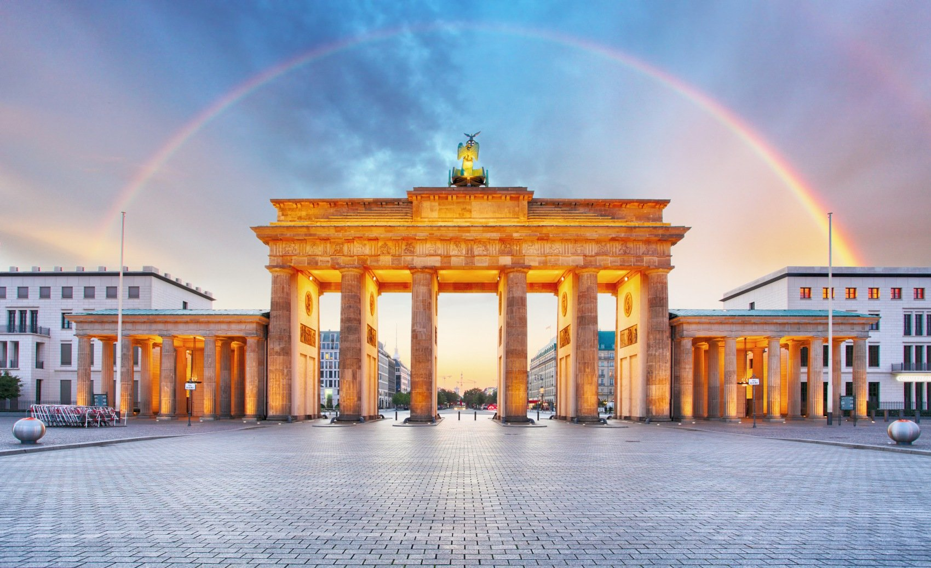
Die BRD und ihre Sehenswürdigkeiten

Slide 2
die Sehenswürdigkeiten – визначні місця Німеччини | weisen – показувати, вказувати
die Kirche - церква | der Weg - шлях
der Klöster - монастир | die Mariensäule – Маріїнська колона
die Burg - замок | in anderer Richtung – у іншому напрямку
das Schlöss – замок, палац | ausländisch - іноземний
das Geschäft – магазин; справа, заняття | „Deutschlands Tor zur Welt“ – «Німецькі ворота у світ»
das Cafe - кафе | die Hafenstadt – портове місто
das Restaurant - ресторан | die Weltbedeutung – світове значення
die Staatsoper – державна опера | die Medienmetropole – метрополія ЗМІ
das Theater - театр | die Altstadt – стара частина міста
rotes Rathaus – червона ратуша | sich fühlen – почувати себе
zählen – налічувати, нараховувати | das Märchenland – казкова країна
der Turm – вежа, башта | eng - вузький
das Hausdach – дах будинку | es ist unmöglich – це неможливо
schauen - дивитись | aufzählen - перелічувати
das Neue Rathaus – нова ратуша | geschweige – не кажучи вже про те, що
die Aussicht – вид, краєвид | sehnlichster Traum – потаємна мрія
winken – робити знак, сигналізувати, кивати

Slide 3
 | Der Wurzelsalat | Das Wort
1 | die enkeitwürdigsehens
2 | das ranttaures
3 | die stadfenhat
4 | die tungbeweltdeu
5 | die podienmemetrole
6 | das chenmärland
7 | sterlichsehn umtra
8 | die chekir
9 | es ist mögunlich
10 | der terklös
11 | dischlänaus
12 | zählenauf
13 | gegeweisch
14 | die lesäurienma

Slide 4
Die BRD und ihre Sehenswürdigkeiten
Die BRD ist sehr reich an Sehenswürdigkeiten. Hier gibt es viele Kirchen, Klöster, Burgen und Schlösser.
Berlin ist die Hauptstadt, liegt am Fluss Spree. Diese Stadt ist alt. Sie wurde im XIII Jahrhundert gegründet. Dann war es ein kleines Walddorf (Fischerdorf). Hier leben etwa 4 Mio. Menschen. Berlin ist sehr reich an Sehenswürdigkeiten. Die größte Sehenswürdigkeit, das Wahrzeichen der Stadt, ist das Brandenburger Tor. Eine der schönste und älteste Straße Berlins heißt „Die Straße Unter den Linden“. Die Hauptstraße heißt der Kurfürstendamm. Das ist eine der größten und schönsten Straßen der Stadt mit vielen Geschäften, Cafes, Restaurants. Sehr bekannt sind die deutsche Staatsoper, deutsches Theater, rotes Rathaus. Zwischen Rotem Rathaus und der Spree liegt das historische Nikolaiviertel, der älteste Stadtteil Berlins.

Slide 5
Die Stadt hat natürlich viele andere Sehenswürdigkeiten: der Alexanderplatz mit dem Fernsehturm, die Humboldt-Universität, die Museumsinsel usw.
München zählt etwa 1,3 Mio. Menschen. Die Türme, die über die Hausdächer schauen - der „Alte Peter“, die Frauenkirche, das Neue Rathaus – weisen Ihnen den Weg zum Herz der Stadt, zum Mariensäule. Von hier führt den Weg zum größten Geschäftsviertel der Stadt - der Kaufingerstraße, der Neuhäuserstraße und in anderer Richtung zum Maximilanstraße (die Hauptstraße der Stadt).
Die beliebtesten Reiseziele für die ausländischen Touristen in der BRD sind der Rhein mit seinen malerischen Schlössern, der Schwarzwald mit seinen Dörfern und Bayern mit seinen Bergen und Sehen. Sehr schön sind auch der Harz und der Thüringen Wald, die Ostsee und die Nordsee.

Slide 6
Im Norden der Republik kann man viele Sehenswürdigkeiten sehen. Das sind vor allem die Städte Hamburg, Bremen und Lübeck.
Hamburg, „Deutschlands Tor zur Welt“, ist eine Hafenstadt von Weltbedeutung und die größte Industriestadt der BRD. Hier kann man Schiffe aus aller Welt sehen. Hamburg ist auch als Medienmetropole bekannt.
Wenn man nach Bremen oder Lübeck kommt und durch ihre Altstädte geht, fühlt man sich wie im Märchenland: kleine romantische Straßen, sehr eng und malerisch, schöne Häuser, gotische Kirchen, alte Mauern, Tore.
Es ist unmöglich alle Sehenswürdigkeiten Deutschlands nicht einmal aufzuzählen, geschweige denn zu beschreiben. Es gibt natürlich sehr viele. Mein sehnlichster Traum ist sie zu besichtigen. Das mache ich bestimmt, wenn mir die Aussicht winkt!

Slide 9
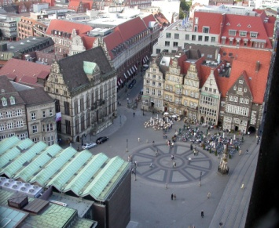

Slide 11
Fragen zum Text
1. Wie heißt die Hauptstadt der BRD?
2. Wann wurde Berlin gegründet?
3. Wie viele Menschen wohnen in Berlin?
4. Woran ist Berlin sehr reich?
5. Was ist die größte Sehenswürdigkeit und das Wahrzeichen der Stadt Berlin?
6. Wie heißt die Hauptstraße der Stadt Berlin?
7. Was befindet sich in Unten der Linden?
8. Wo liegt das Nikolaivirtel und was ist das?
9. Wie heißen die anderen Sehenswürdigkeiten der Stadt Berlin?
10. Wie viele Menschen zählt München?

Slide 12
11. Was weist den Weg zum Herz der Stadt?
12. Wie heißt die Hauptstraße der Stadt München?
13. Was sind die beliebtesten Reiseziele für die ausländischen Touristen in der BRD?
14. Welche Sehenswürdigkeiten befinden sich im Norden der BRD?
15. Wie nennt man Hamburg?
16. Was kann man in Hamburg sehen?
17. Wo fühlt man sich wie in einem Märchenland?

Slide 13
Falsch oder richtig.
Die BRD ist sehr arm an Sehenswürdigkeiten.
Berlin ist die Hauptstadt, liegt am Fluss Spree.
Berlin wurde im XIII Jahrhundert gegründet.
Die größte Sehenswürdigkeit, das Wahrzeichen der Stadt Berlin, ist der Alexanderplatz.
Eine der schönsten und ältesten Straße Berlins heißt „Die Straße Unter den Linden“.
München hat natürlich viele andere Sehenswürdigkeiten: der Alexanderplatz mit dem Fernsehturm, die Humboldt-Universität, die Museumsinsel usw.
München zählt etwa 1,3 Mio. Menschen.
Die beliebtesten Reiseziele für die ausländischen Touristen in der BRD sind der Rhein mit seinen malerischen Schlössern, der Schwarzwald mit seinen Dörfern und Bayern mit seinen Bergen und Sehen.
Sehr ekelhaft (гидкий) sind auch der Harz und der Thüringen Wald, die Ostsee und die Nordsee.
Im Norden der Republik kann man sehr wenig Sehenswürdigkeiten sehen. Das sind vor allem die Städte Hamburg, Bremen und Lübeck.
Hamburg, „Deutschlands Tor zur Welt“, ist eine Hafenstadt von Weltbedeutung und die größte Industriestadt der BRD.
In Hamburg kann man Schiffe aus aller Welt sehen. Hamburg ist auch als Medienmetropole bekannt.
Wenn man nach Bremen oder Lübeck kommt und durch ihre Altstädte geht, fühlt man sich wie im Märchenland: kleine romantische Straßen, sehr eng und malerisch, schöne Häuser, gotische Kirchen, alte Mauern, Tore.
Es ist sehr leicht alle Sehenswürdigkeiten Deutschlands aufzuzählen.

Slide 14
PRÄPOSITIONEN MIT DATIV
?

Slide 15
PRÄPOSITIONEN MIT DATIV
MIT – | з (означає спільну дію)
NACH – | після, по, через, в, на, згідно з:
AUS – | із, з:
ZU – | до, для:
VON– | від, з, про:
BEI – | у, при, біля:
SEIT– | з якого часу:
AUSSER – | крім:
ENTGEGEN | проти, назустріч, всупереч:
GEGEǛBER | навпроти, проти:
DANK– | завдяки.

Slide 16
Однина |  |  |  | Множина
 | чол.рід | сер.рід | жін.рід
Dativ | dem einem | dem einem | der einer | den -

Slide 17
Setzen Sie die fehlenden Präpositionen ein. ab aus bei mit nach seit von zu
01 | Möchtest du heute Abend ........... mir ins Kino gehen?
02 | Hast du heute .................. der Schule schon etwas vor?
03 | Diese Möbel stammen ...................dem 17. Jahrhundert.
04 | Wo ist dein Bruder? - Er ist .................. seiner Freundin.
05 | Der Student aus Korea ist erst ...................zwei Wochen in Deutschland.
06 | Meine Haare sind zu lang. Ich muss dringend ...................... Frisör.
07 | Woher kommst du gerade? - Ich komme gerade .........meiner Freundin.
08 | ................. der neuen Brille sieht Hans richtig intelligent aus.
09 | Karin, holst du mir bitte eine Flasche Bier ................ dem Kühlschrank?

Slide 18
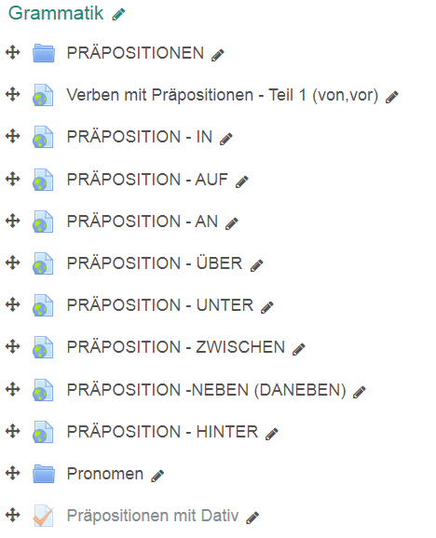
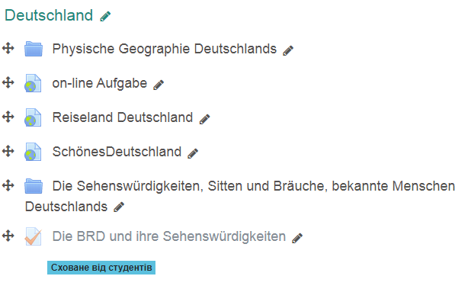
Hausaufgaben
1. Вивчити слова.
2. Виконати тест з граматики
3. Виконати тест з лексики.
4. Написати коротке повідомлення про одну з визначних пам'яток Німеччини.

